Slide 1
ТЕХНОЛОГИЯ ВОЗВЕДЕНИЯ ПОДЗЕМНОЙ ЧАСТИ ЗДАНИЯ - СТРОИТЕЛЬСТВО НУЛЕВОГО ЦИКЛА МФК «ЛАХТА ЦЕНТР» В САНКТ - ПЕТЕРБУРГЕ

Slide 2
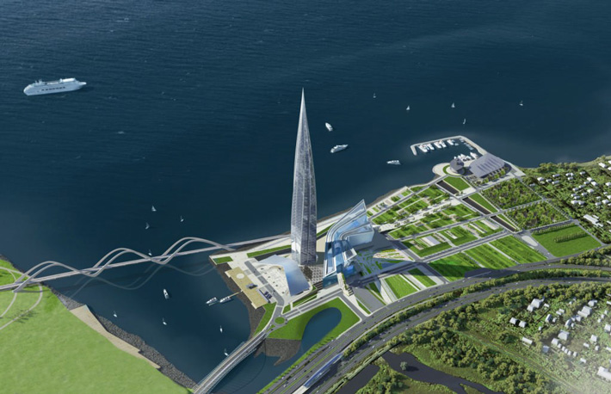
1. Архитектурная концепция
Факты и цифры
● Высота: 462 м
● Площадь: 140 000 кв. м
● Количество этажей: 86
● Предполагаемая стоимость: $2,5 млрд.
● Занято в строительстве: около 3 000 человек
● Архитектор: ЗАО "Горпроект" (первоначальная концепция RMJM London)
● Ожидаемое завершение строительства: 2018 г.
● После завершения строительства «Лахта центр», как ожидается, станет самым высоким зданием в России и Европе.
● Кроме штаб-квартиры «Газпром нефти» и других компаний группы «Газпром», в нем будет находиться детский музей и научный центр, четырехзвездочная гостиница Crowne Plaza, планетарий, кинотеатр и торговая галерея.
● Хотя «Лахта центр» не будет завершен еще, по крайней мере, в течение трех лет, он уже внесен в Книгу Рекордов Гиннеса.
С 27 февраля по 1 марта проект установил новый рекорд самой большой непрерывной укладки бетона в мире: 19 624 кубометра было уложено за 49 часов.

Slide 3
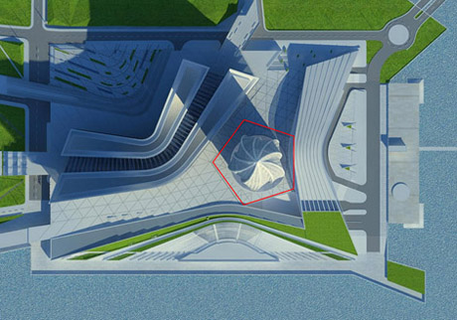
2.Устройство «стены в грунте» (ограждающей конструкции по контуру фундамента высотного здания)
Первый этап работ по возведению фундамента «Лахта центра» - устройство стены в грунте длиной по контуру более трехсот метров.
Технологически "стена в грунте" – специальная конструкция, применяемая при строительстве крупных объектов с целью исключить доступ грунтовых вод в строительный котлован, а также обрушение грунта при разработке котлована для устройства фундамента.
Красная линия - "стена в грунте", внутри пятиугольника - пространство, где обустраивается основание будущей башни (свайное поле и фундамент). Параметры стены в грунте: глубина 31,5м, ширина - 1,2 м, длина стороны ~60 м, общая длина ~300 м.

Slide 4
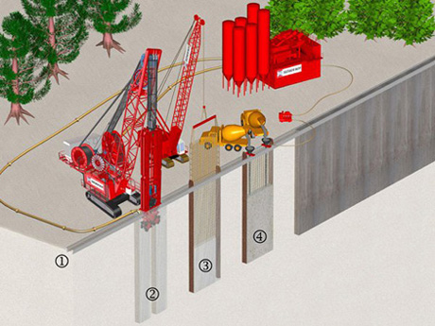
На рис.: 1 – форшахта, 2- разработка траншеи с применением бентонита, 3 – установка металлического каркаса, 4 – заливка бетоном с одновременной откачкой бентонита

Slide 5
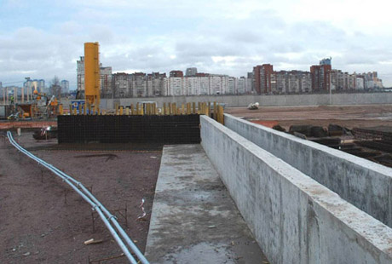
Для строительства стены в грунте сооружается временная монолитная железобетонная направляющая стенка – форшахта. Она обеспечит проектное направление и необходимую точность стены в грунте, а также предотвратит обрушение грунта в верхней части траншеи. Высота форшахты от поверхности земли – 2,5 метра.

Slide 6
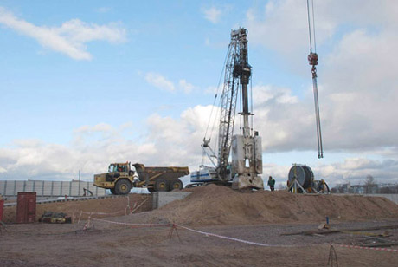
С обеих сторон от форшахты устраивают рабочие платформы для тяжелой техники - временные насыпи из уплотненного грунта; сверху насыпи укладываются железобетонные дорожные плиты для проезда и работы строительной техники.

Slide 7
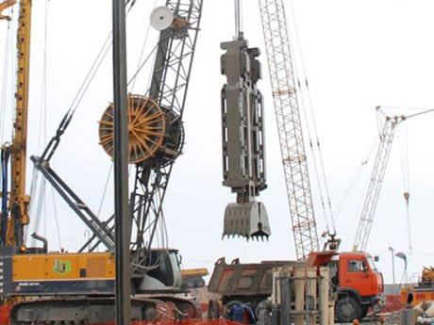
Для разработки траншеи под стену в грунте применяется двухчелюстной гидравлический грейфер. Он вынимает грунт на глубину более 30 метров. На глубине ~30 метров начинаются вендские глины, поэтому стена внизу также создает надежный гермозатвор.

Slide 8
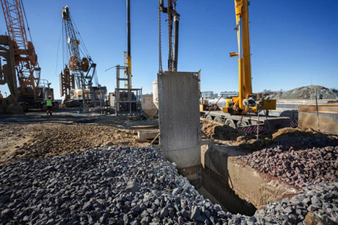
Во время разработки грунта траншея заполняется раствором бентонита, сдерживающим осыпание грунта и попадание воды. Металлические полосы-отсечки отделяют рабочие секции стены в грунте.

Slide 9
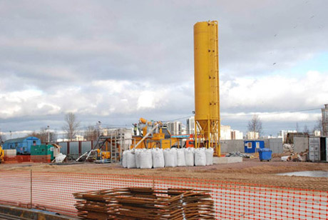
Мини-завод по производству бентонита находится на стройплощадке.
Бентонит (назван по месторождению Бентон, США) — природный глинистый минерал, имеющий свойство разбухать при гидратации (в 14—16 раз). При ограничении пространства для свободного разбухания в присутствии воды образуется плотный гель, который препятствует дальнейшему проникновению влаги. Это свойство, а также нетоксичность и химическая стойкость делает его незаменимым в строительстве.

Slide 10
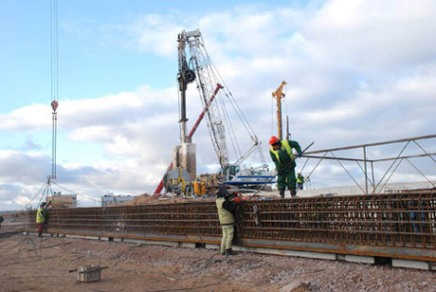
Сборка и сварка каркасов для стены в грунте осуществляется на специальных стапелях прямо на строительной площадке.

Slide 11
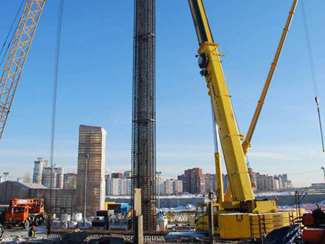
Готовый каркас каждой секции стены в грунте опускается кранами в подготовленную траншею.

Slide 12
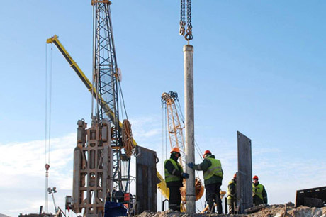
Внутрь траншеи с установленным каркасом опускается бетонолитная труба с воронкой, и бетон подается со дна траншеи, вытесняя более легкий бентонит, который откачивается насосом и подается на установку для регенерации.

Slide 13
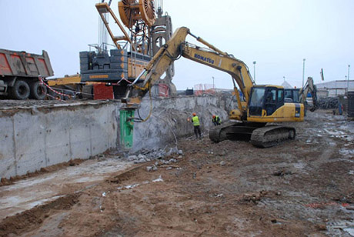
После окончания работ по сооружению стены в грунте происходит демонтаж форшахты и рабочей платформы.

Slide 14
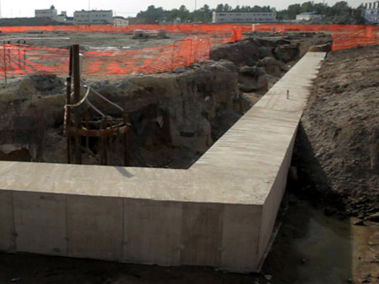
На верхнюю часть "стены в грунте" устанавливается обвязочная балка - железобетонная конструкция надежно связывающую сегменты стены в грунте в единый монолит.

Slide 15
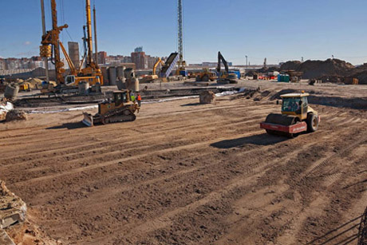
Площадка внутри стены в грунте выравнивается для дальнейшей работы на данном участке буровых установок по устройству свайного поля.

Slide 16
3.Устройство свайного поля под высотное здание
Геологические исследования показали, что на месте строительства «Лахта центра» на глубине 15-20 м от уровня дневной поверхности находятся слабые слоистые грунты. Далее, примерно в 30 м от поверхности, идут твердые породы - вендские глины. По прочности их можно сравнить со скальными породами, они вполне подходят для надежного свайного основания.
Учитывая водонасыщенность грунтов, проектом предусмотрено использование буронабивных свай под защитой обсадной трубы большого диаметра (2000/1900мм). На каждую сваю будет приходиться 0.5 % нагрузки будущего сооружения.
Порядок работ - сначала "стена в грунте" и свайное поле, а затем откопка котлована, - позволяет избежать технологических трудностей. Если сначала сделать котлован: построить «стену в грунте», откопаться, поставить распорные конструкции, то после этого будет довольно сложно, если не сказать невозможно, установить сваи. Каждая буровая установка, которая применялась для бурения шахт под сваи, весит 160-180 тонн. Опустить ее на дно котлована, даже без учета того, что этому будет мешать распорная система, технологически очень трудоемко. Например, нет кранов грузоподъемностью 180 тонн, чтобы буровые установки опустить, а затем поднять их со дна котлована.
Другие сложности - организация изготовления каркаса сваи внутри пентагона. Следовательно, необходимо было бы применить отдельное крановое оборудование, которое на глубину 17 метров должно опустить каркас длиной 72 или 82 метра, включая монтажную секцию.
Всех этих трудностей можно избежать, если придерживаться стандартной технологии - делать свайное поле с поверхности. И именно эта стандартная технология используется при реализации нулевого цикла работ «Лахта центра».

Slide 17
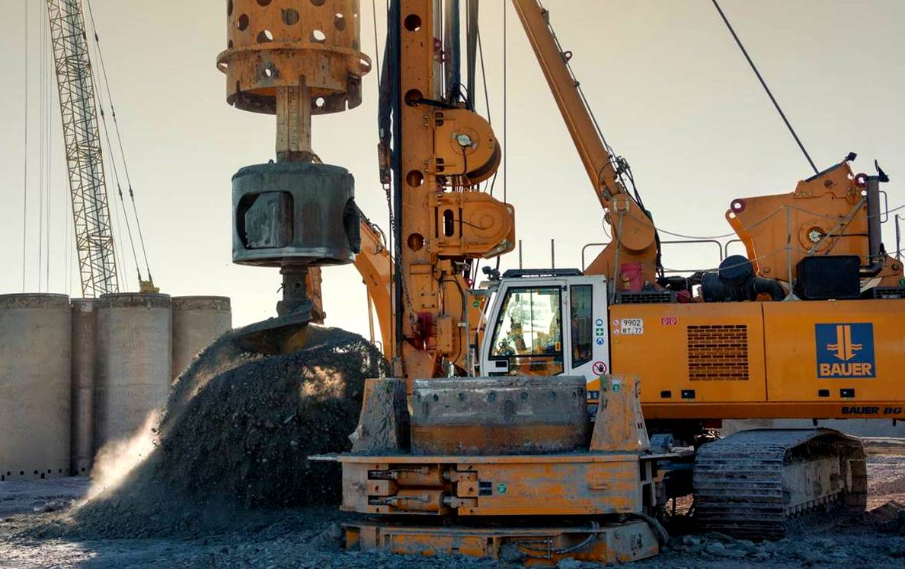
На этапе бурения свай, сложность представляли большое количество валунов в грунте на глубине 20-22 метра, оставшиеся от ледникового периода. Чтобы положение сваи осталось неизменным, валуны пробуривались насквозь.

Slide 18
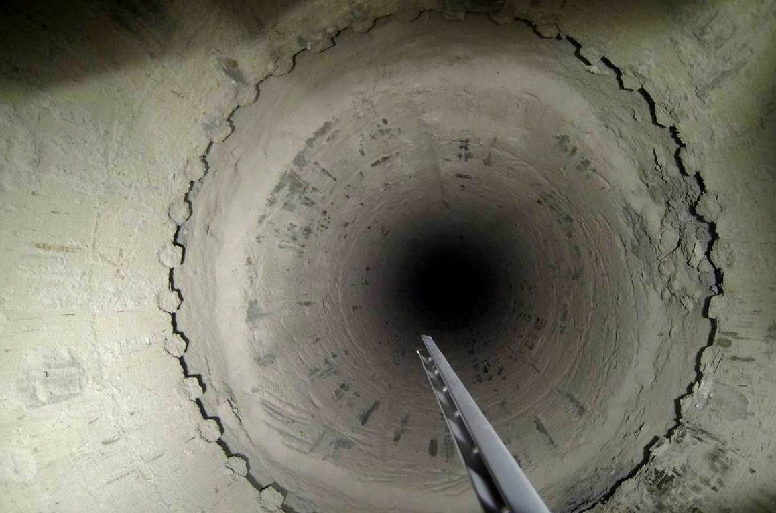
Качество пробуренного отверстия проверяли с помощью видеокамеры, которая проходила всю глубину скважины. Теперь, когда скважина готова, согласно технологии, на все работы по зачистке забоя, началом бетонирования скважины должно уйти не более 8 часов, включая работы по установке арматурного каркаса, бетонолитных труб и окончательной подготовкой к бетонированию.

Slide 19
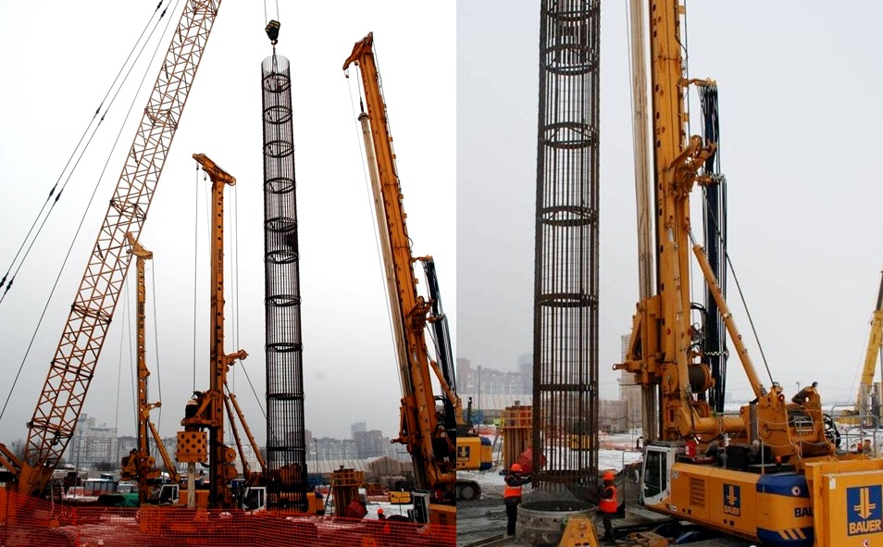
Основа арматурного металлического каркаса была сделана в заводских условиях, и усиливалась дополнительной арматурой диаметром 32 мм уже на площадке. Закладные были выполнены из стали. Перед тем, как опустить каркас в скважину, он проходит проверку качества и надежности.

Slide 20
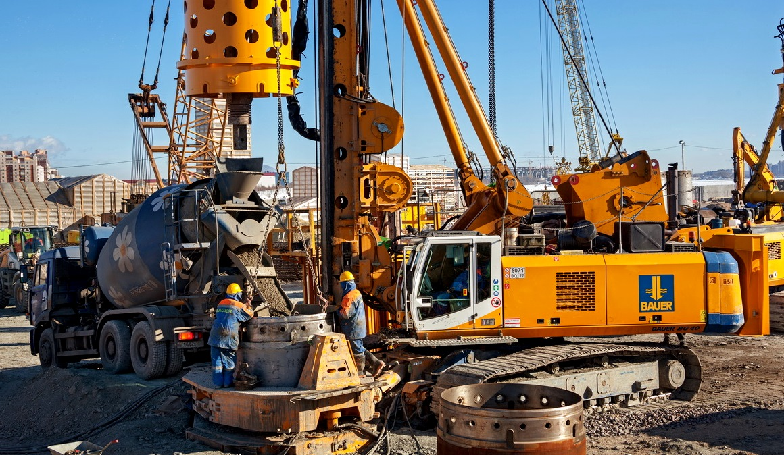
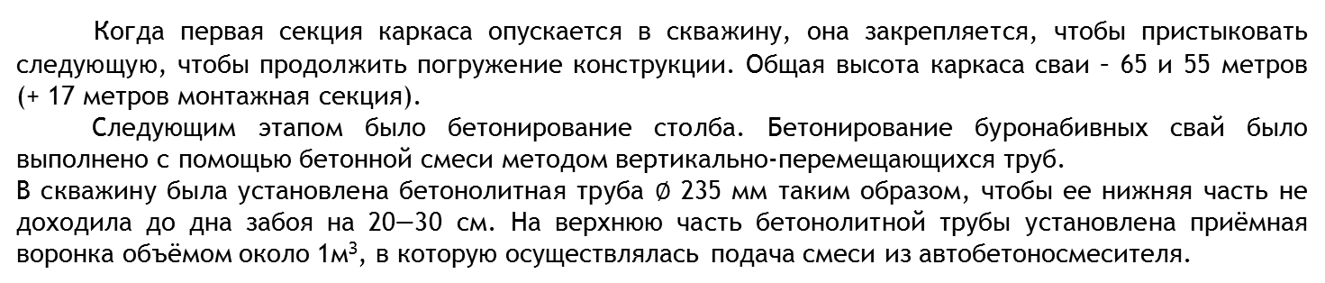
Когда первая секция каркаса опускается в скважину, она закрепляется, чтобы пристыковать следующую, чтобы продолжить погружение конструкции. Общая высота каркаса сваи – 65 и 55 метров (+ 17 метров монтажная секция).
Следующим этапом было бетонирование столба. Бетонирование буронабивных свай было выполнено с помощью бетонной смеси методом вертикально-перемещающихся труб.
В скважину была установлена бетонолитная труба $∅$ 235 мм таким образом, чтобы ее нижняя часть не доходила до дна забоя на 20—30 см. На верхнюю часть бетонолитной трубы установлена приёмная воронка объёмом около 1м^{З}, в которую осуществлялась подача смеси из автобетоносмесителя.

Slide 21
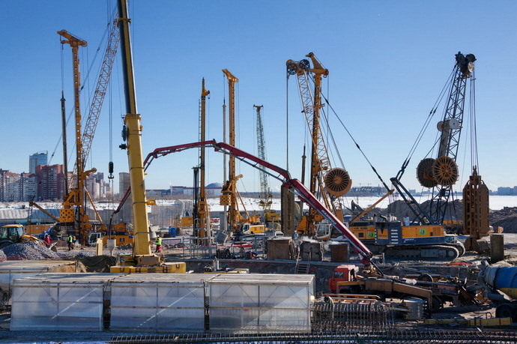
Верхнюю часть скважины, где предусмотрен котлован, засыпали гравием для облегчения дальнейшей откопки. По завершению бетонирования столба из скважины извлекаются обсадные и бетонолитные трубы.
Слева видны обсадные трубы - бурение первых 30 метров скважин производится с их применением - они защищает шахту от осыпания грунта и проникновения воды. Ниже 30 метров идут особо плотные вендские глины - именно на них, как на самое надежное основание, будет опираться фундамент башни. Арматурные металлические каркасы свай.

Slide 22
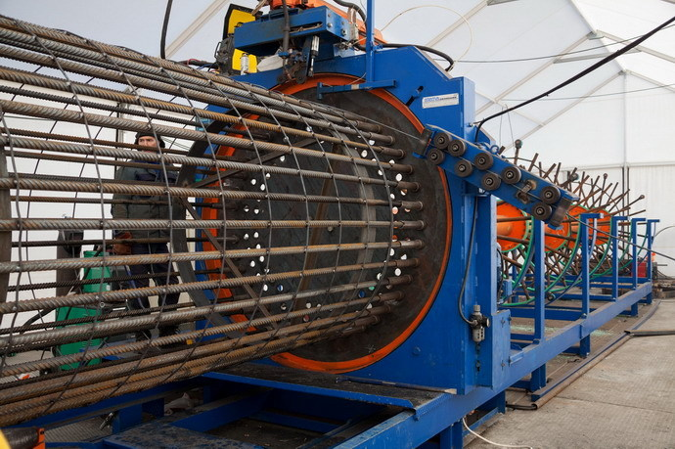
Сварка каркасов свай происходит на мини-заводе, расположенном прямо на строительной площадке.
Буронабивные сваи. В шахту устанавливается каркас, который затем заливается высокопрочным бетоном.

Slide 23
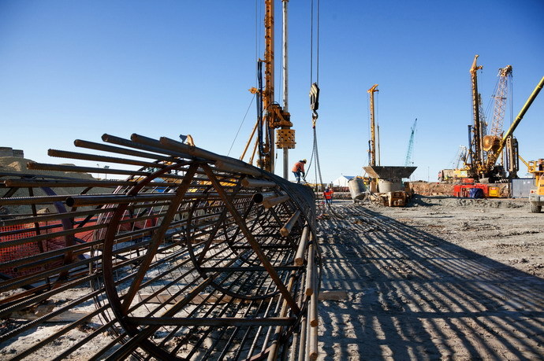
Перед опусканием, каркасы свай соединяются в блоки от 2 до 3 секций.

Slide 24
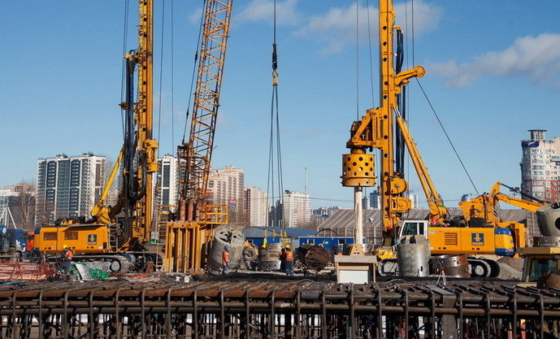
После опускания каркаса начинается подготовка к бетонированию сваи.
В шахту опускается бетонолитная труба с воронкой, с помощью которой бетонирование сваи начинается с самой нижней отметки скважины. На заливку одной сваи требуется в среднем до 20 миксеров бетонной смеси.

Slide 25
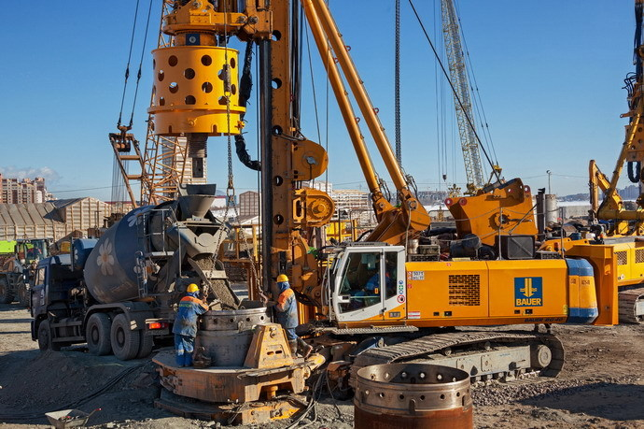
Рядом готовят площадку для бурения новых свай. Всего в основании башни будет 264 сверхглубоких сваи.

Slide 26
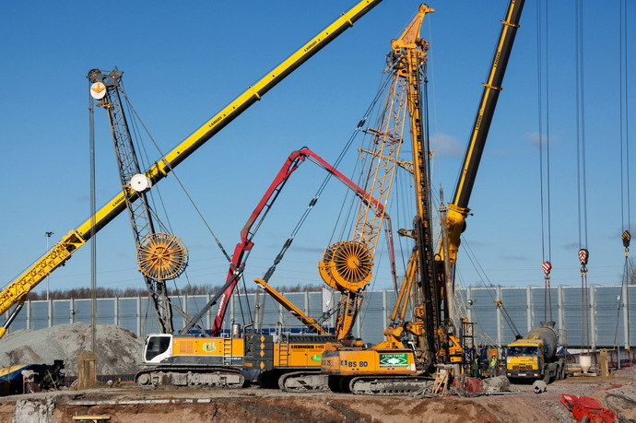
Параллельно идут работы по устройству "стены в грунте" - вспомогательной защитной конструкции по контуру фундамента башни.
"Стена в грунте" глубиной 30 метров и шириной 1,2 метра опоясывает фундамент башни по периметру.

Slide 27
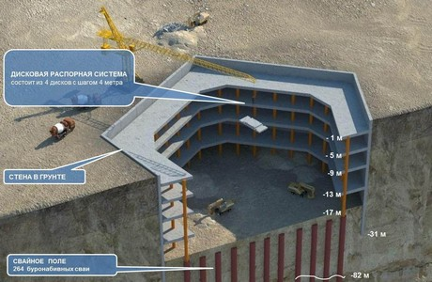
4. Откопка котлована под фундамент высотного здания с устройством распорной дисковой системы
Для начала работ по созданию фундамента высотного здания специалисты должны подготовить соответствующий котлован.
Откопка котлована и устройство распорной дисковой системы в нем происходит внутри пятиугольника, выделенного красной границей.
Дисковая распорная система удерживает стену в грунте от бокового давления грунта по мере откопки котлована. Это временная конструкция, она будет демонтирована в период сооружения коробчатого фундамента.
Рис. 4.1 Схема дисковой распорной системы в разрезе.

Slide 28
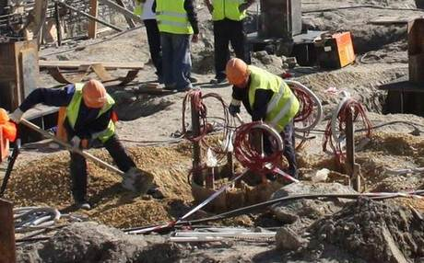
Распорные крепления стен котлована применяют при его глубине более 4-5 м. Глубина котлована под здание башни «Лахта центра» - 17 м.
Особое внимание уделяется вопросу сохранности датчиков системы геотехнического мониторинга (провода из-под земли в центре фотографии). Для измерения возможных деформаций, возникающих в стволе свай, в 12 сваях установлено по 4 датчика на 7 уровнях. В 10 специальных скважинах глубиной 100 м установлены датчики измерения порового давления в грунтовом массиве и датчики измерения послойной деформации грунта.

Slide 29
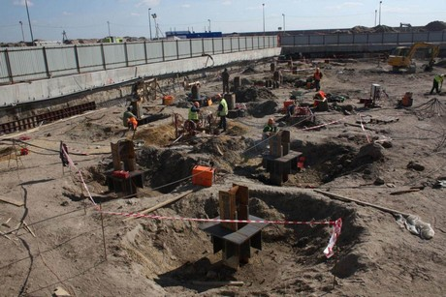
Откапываются металлические двутавровые балки, ранее установленные в 50-ти из 264-х буронабивных свай. На них будут опираться железобетонные распорные диски.

Slide 30
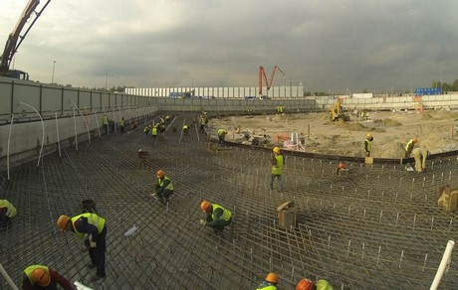
Происходит сборка арматурного каркаса первого распорного диска.

Slide 31
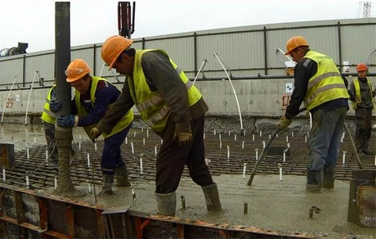
Чтобы не допустить образования пустот в процессе бетонирования, рабочие уплотняют бетонную смесь, применяя – глубинные вибраторы. Бетон набирает прочность 28 суток, но уже через 48 часов становится достаточно прочным, чтобы работы могли продолжаться.

Slide 32
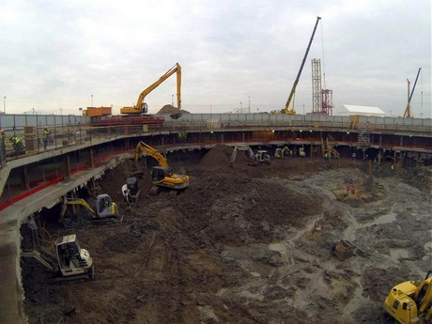
Проводятся работы по извлечению грунта из-под выполненного диска для создания следующего. Задействованы экскаваторы трех видов: миниэкскаваторы, которые извлекают грунт из-под диска; средние - подтягивают его к «длиннорукому» экскаватору, который поднимает грунт наверх.

